Slide 1
Федеральное государственное бюджетное образовательное учреждение высшего образования «Красноярский государственный медицинский университет имени профессора В.Ф. Войно-Ясенецкого» Министерства здравоохранения Российской Федерации Фармацевтический колледж
АО «Губернские аптеки ЦРА №3 Аптека №130, г. Красноярск, пр. Мира 132»
Выполнила: Болгарова Екатерина Александровна
Отделение «Фармация»
Группа 201-1

Slide 2
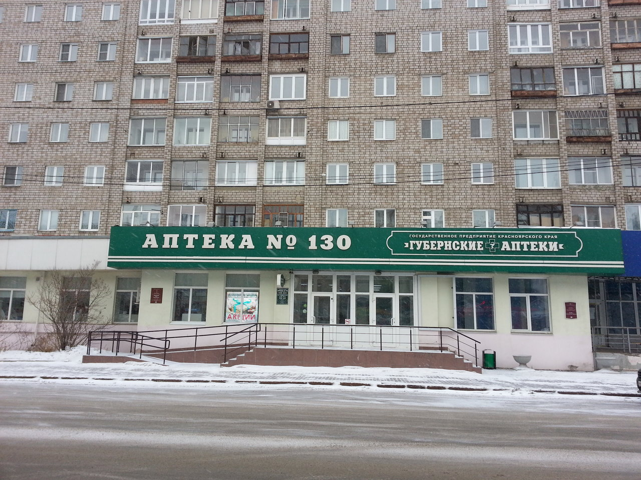
Вывеска аптеки

Slide 3
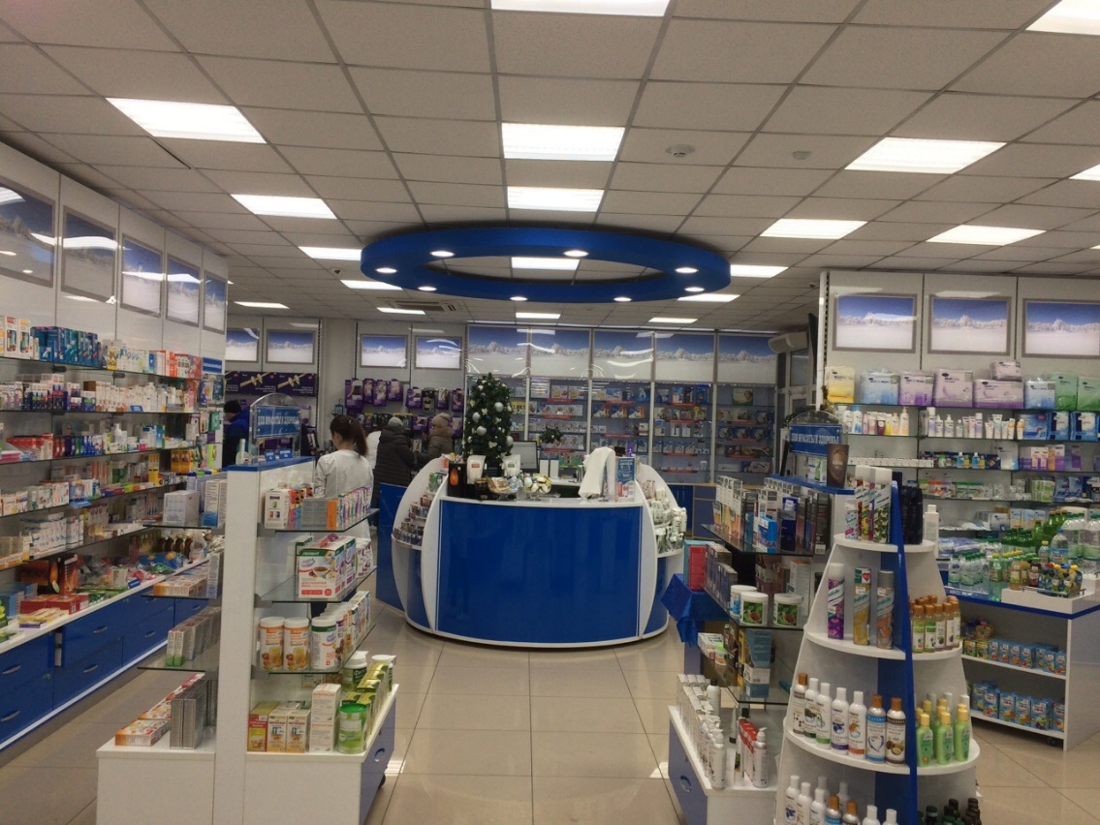
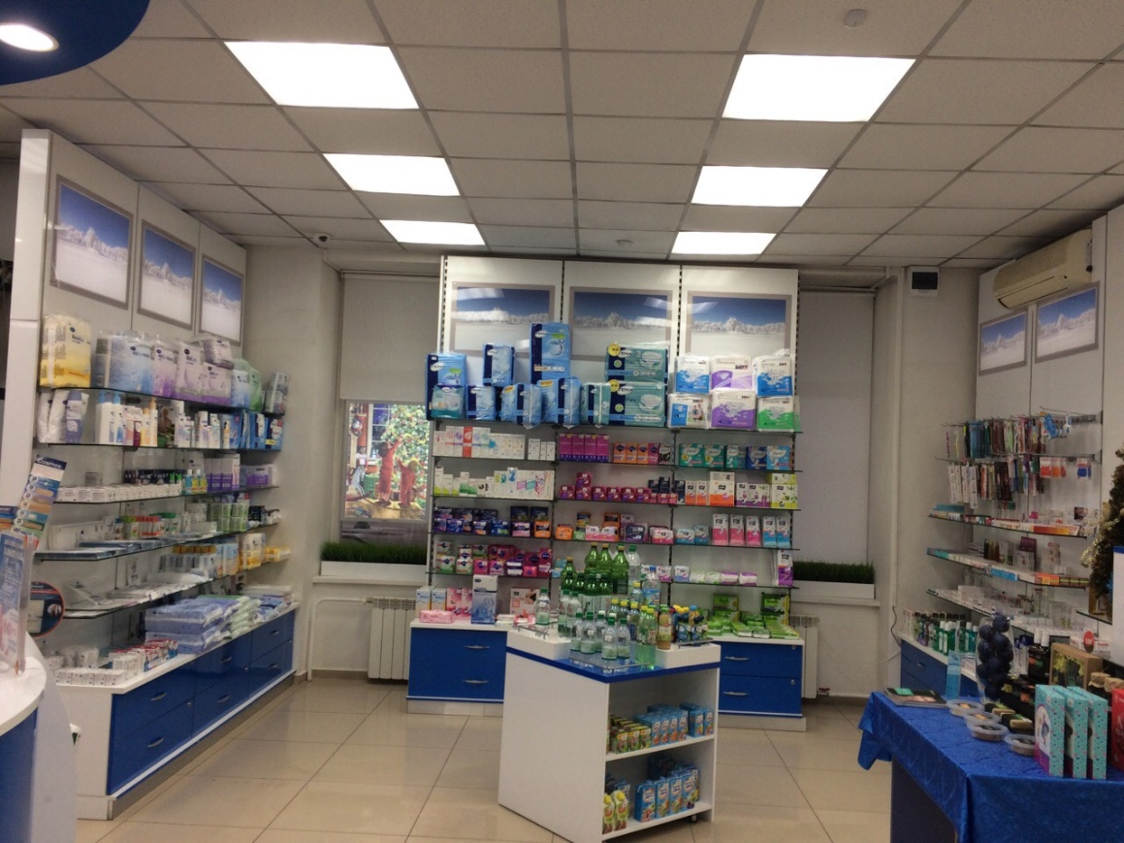
Торговый зал

Slide 4
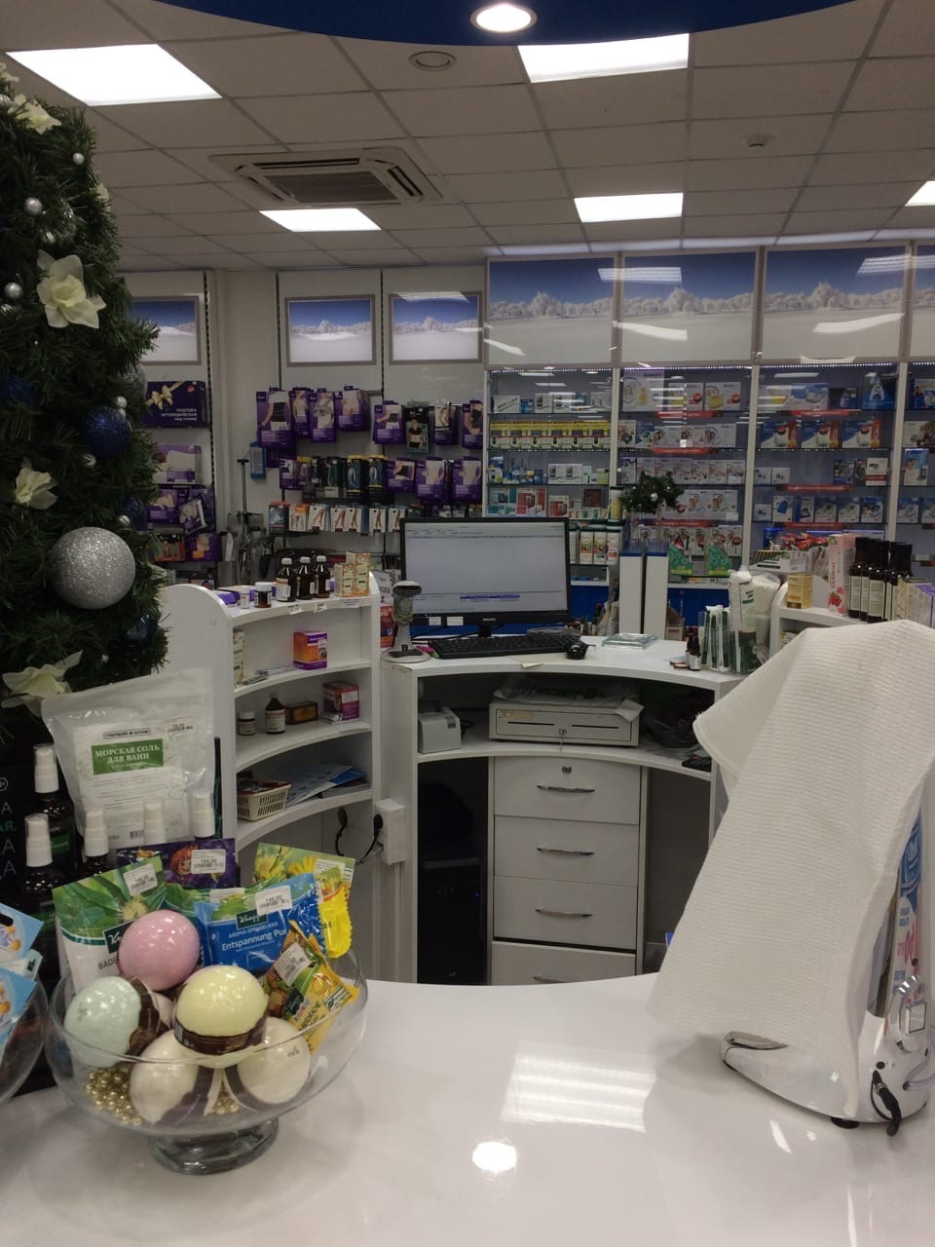
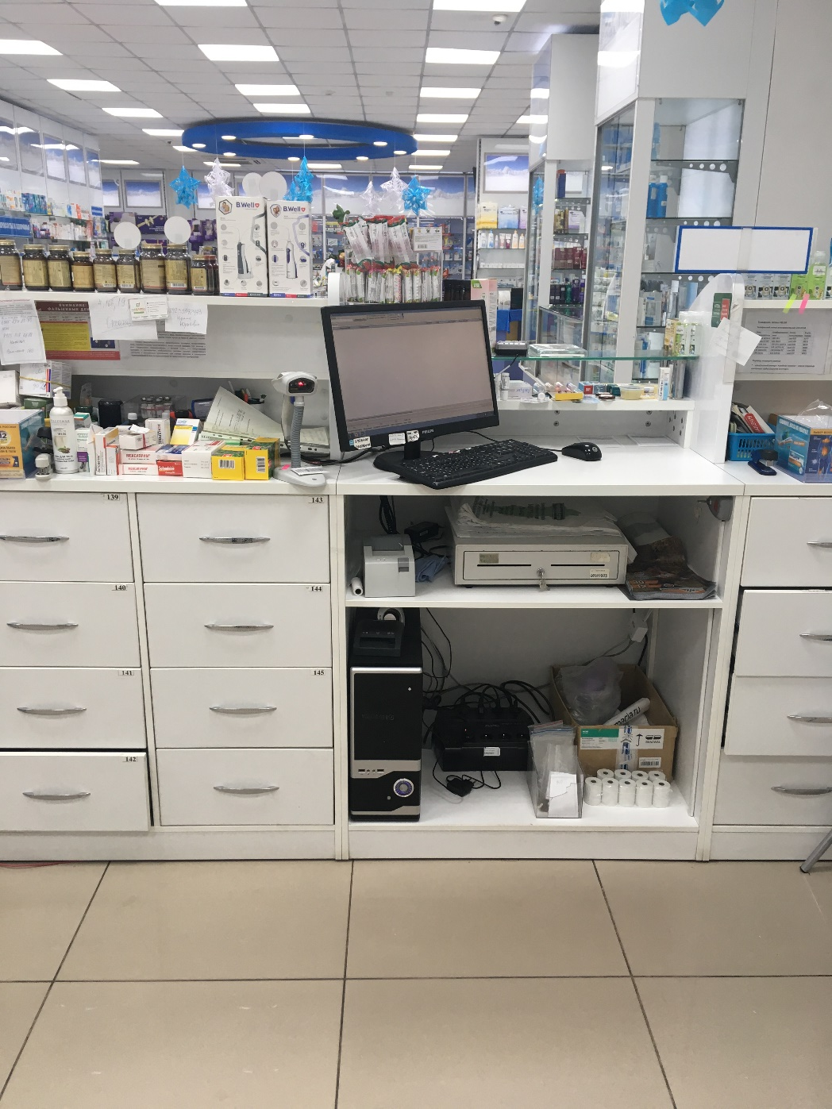
Рабочее место фармацевта

Slide 5
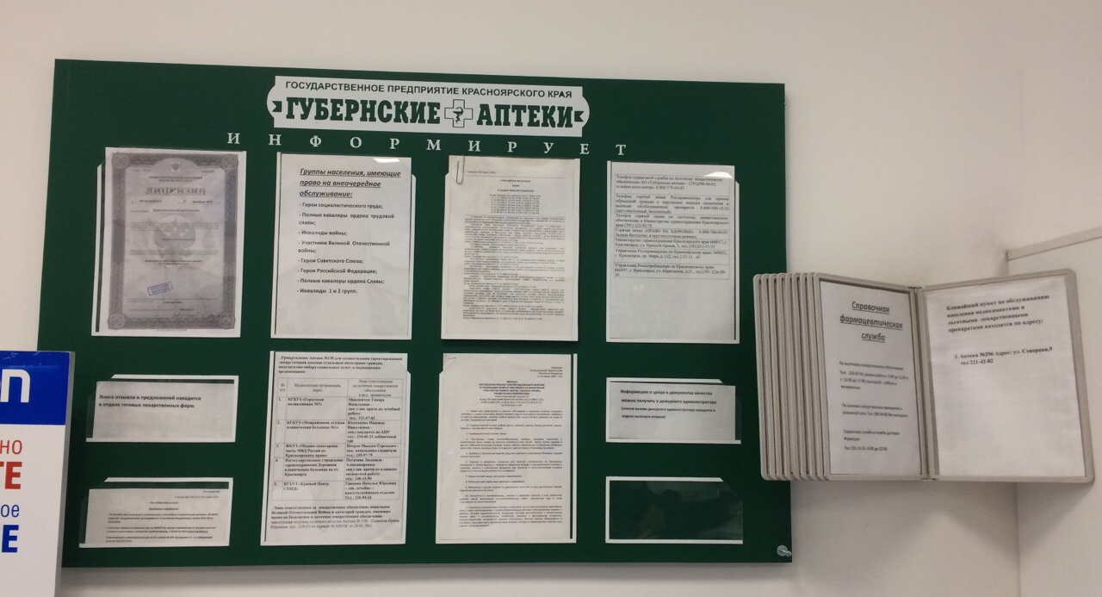
Информационный стенд для посетителей

Slide 6
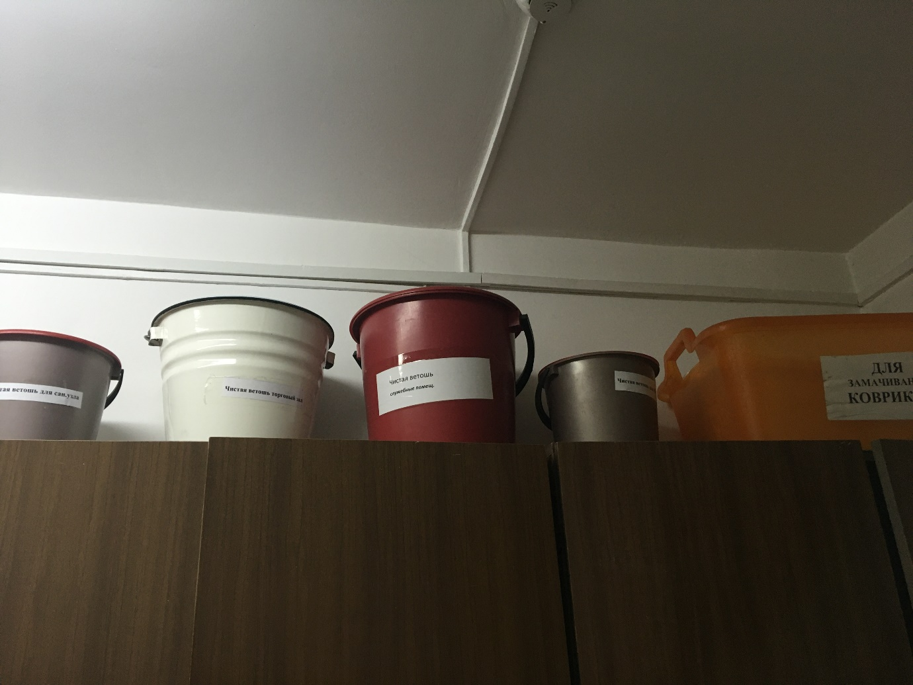
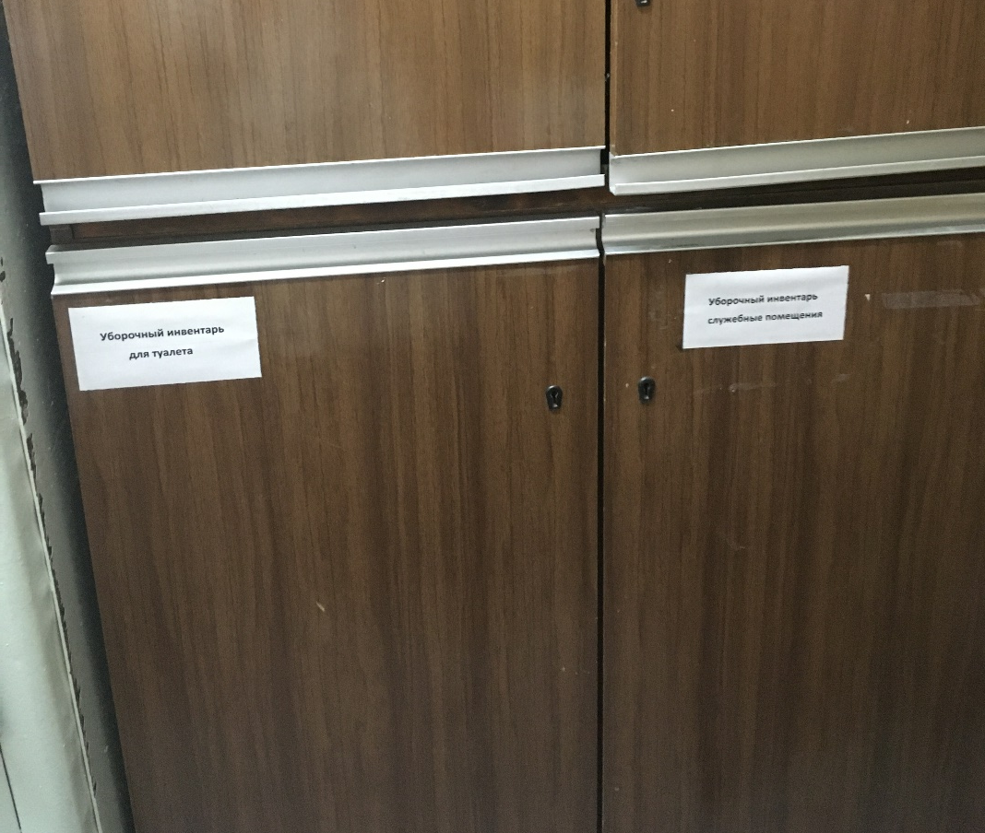
Помещение для хранения уборочного инвентаря

Slide 7
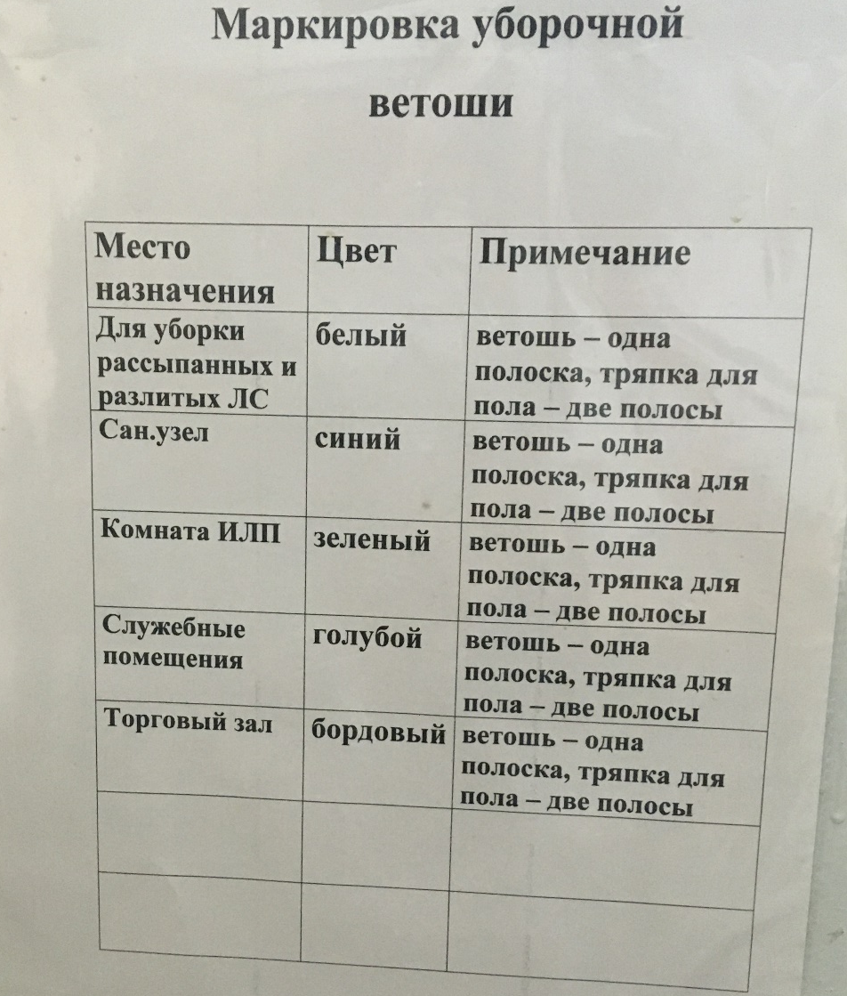
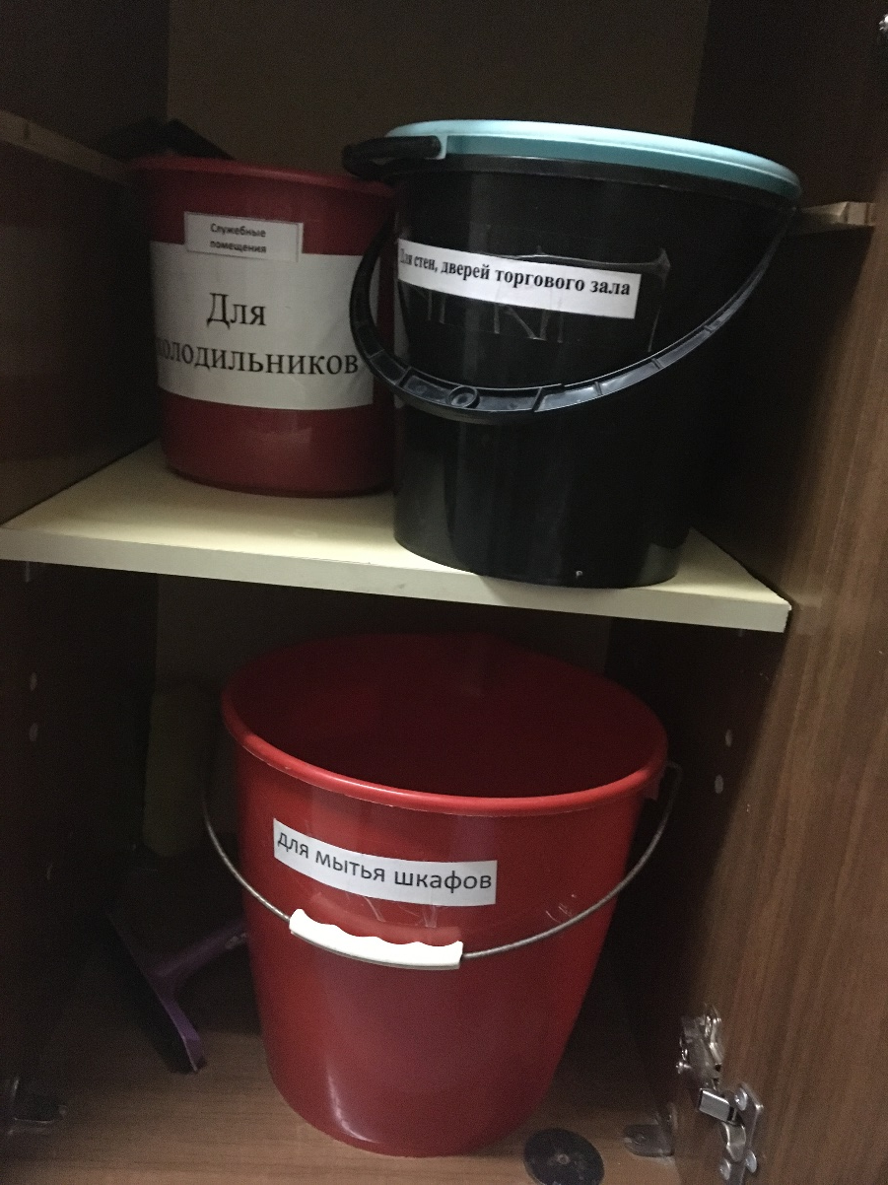
Промаркированный уборочный инвентарь

Slide 8
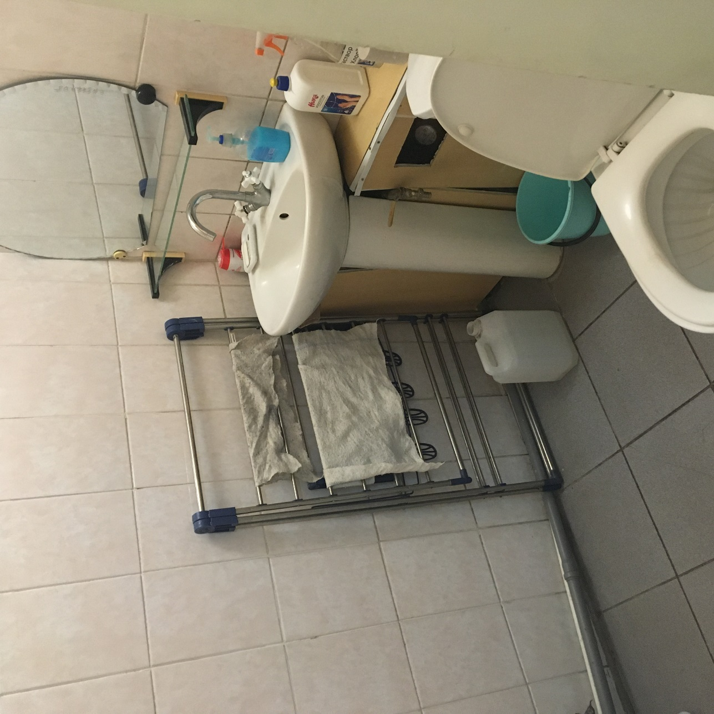
Санитарный узел

Slide 9
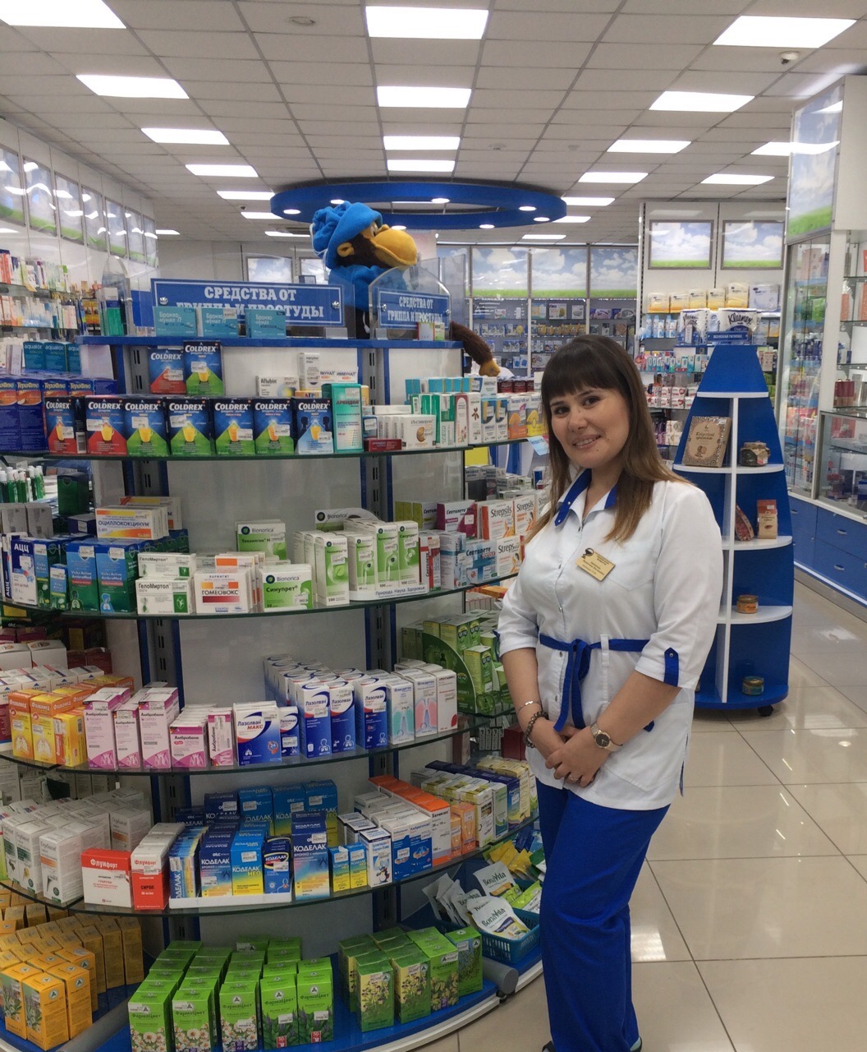
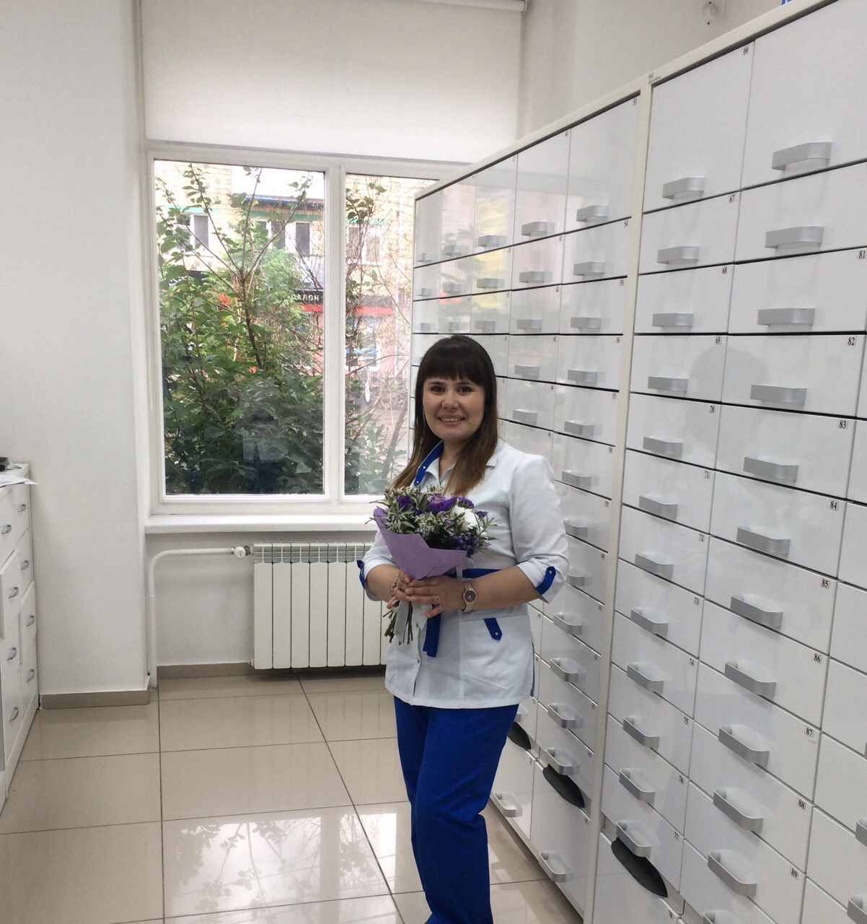
Фармацевт в санитарной одежде

Slide 10
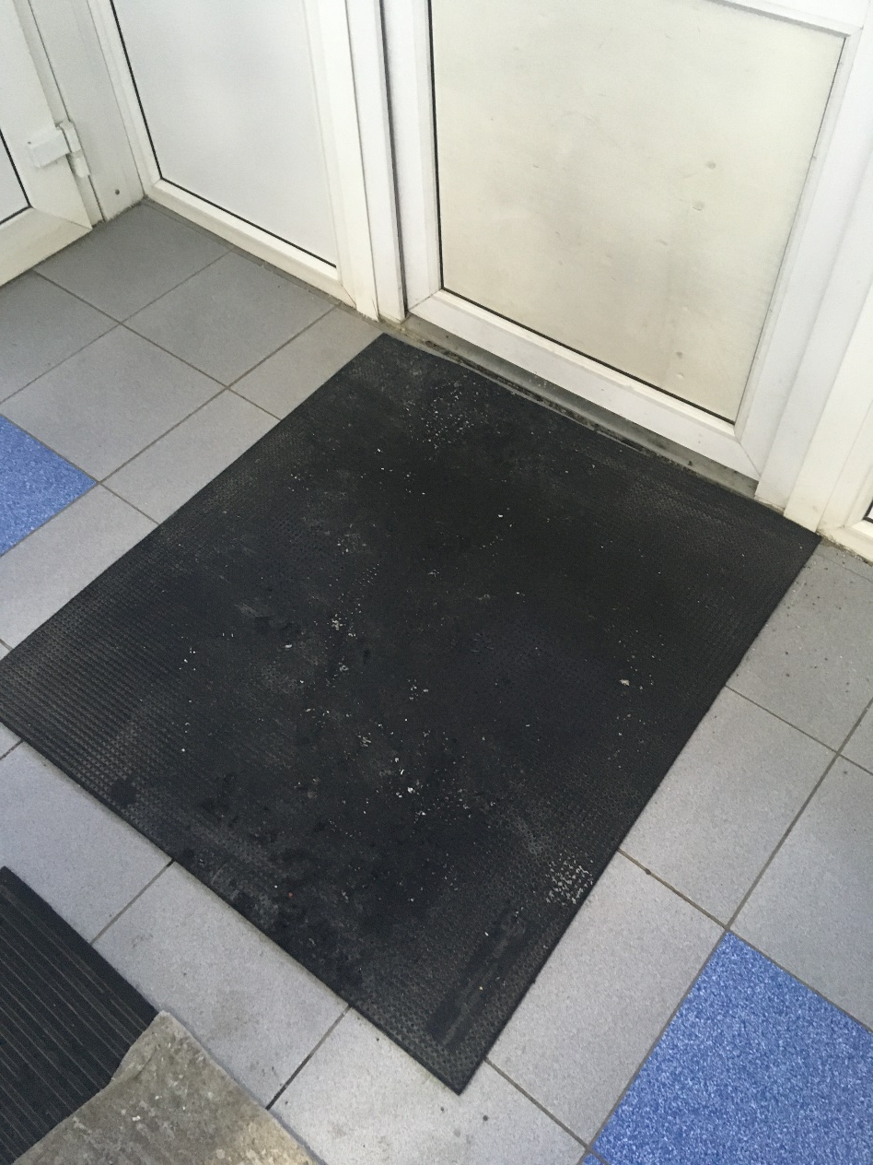
Очищающее от грязи устройство при входе в аптеку

Slide 11
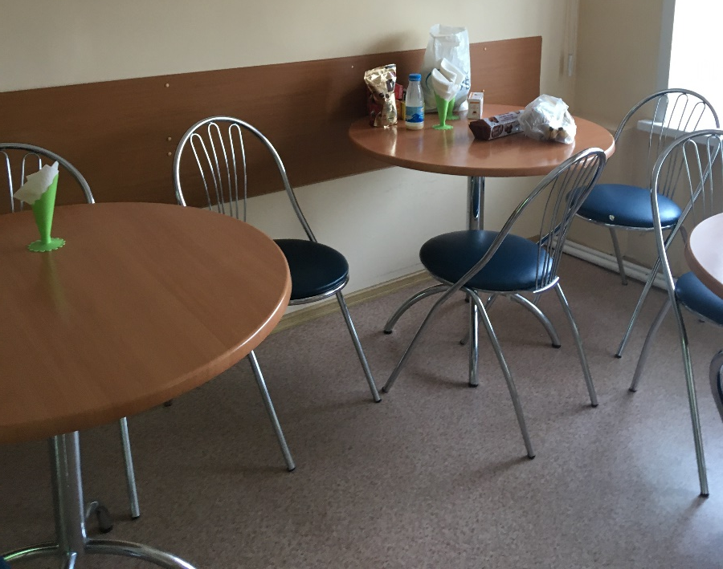
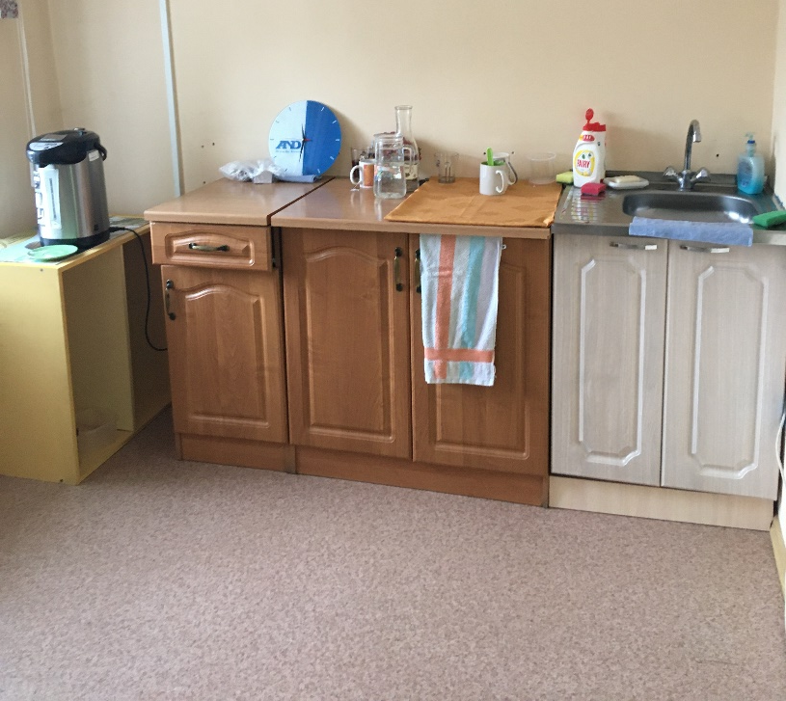
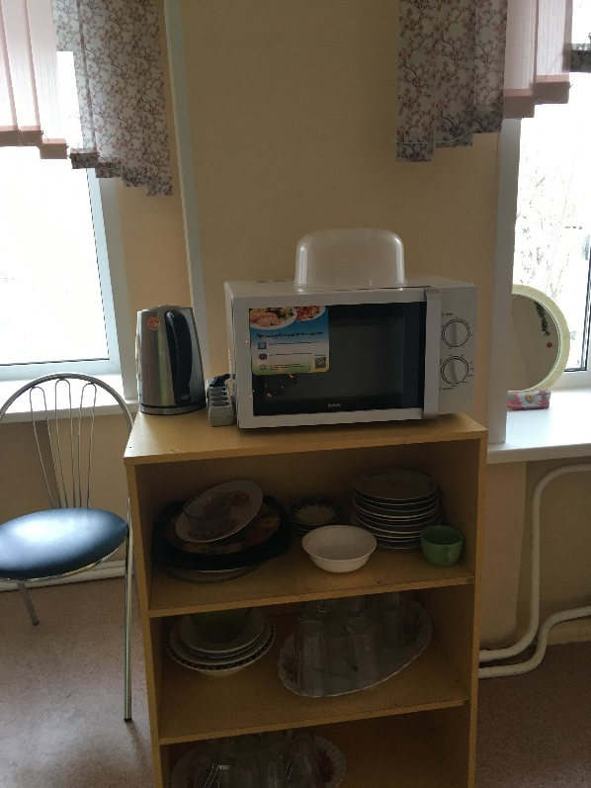
Комната отдыха персонала

Slide 12
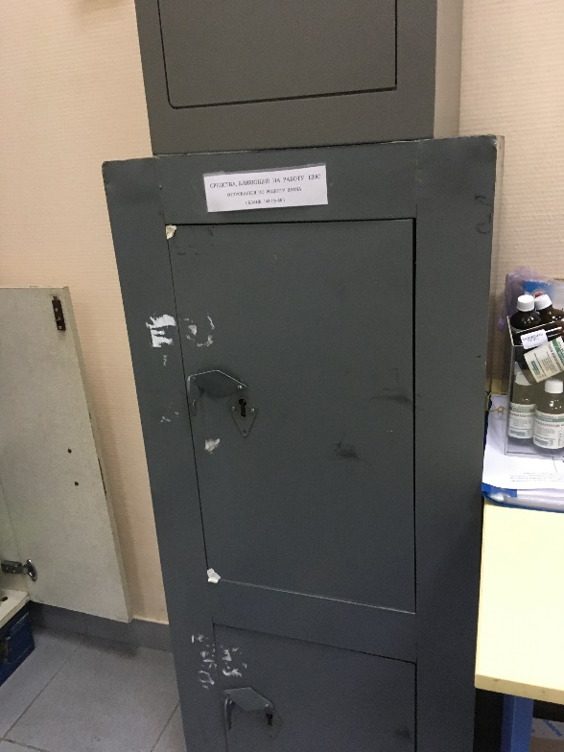
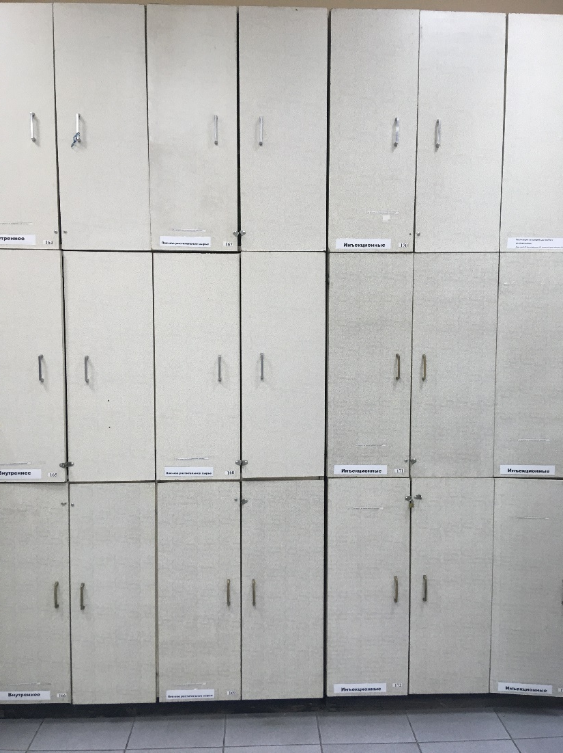
Материальная комната №1

Slide 13
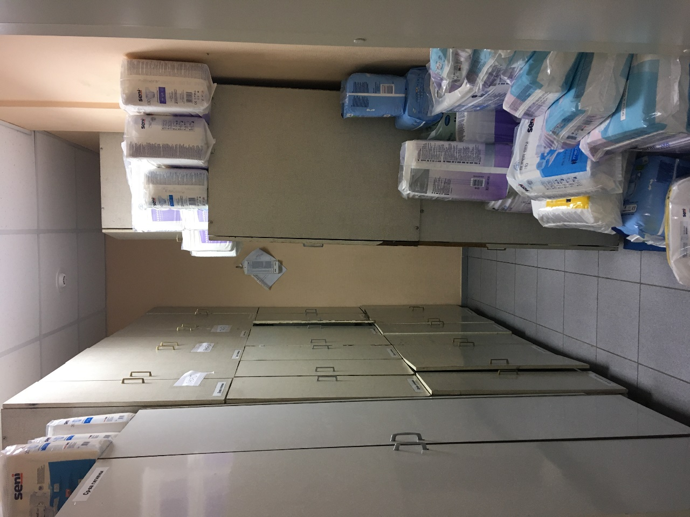
Материальная комната №2

Slide 14
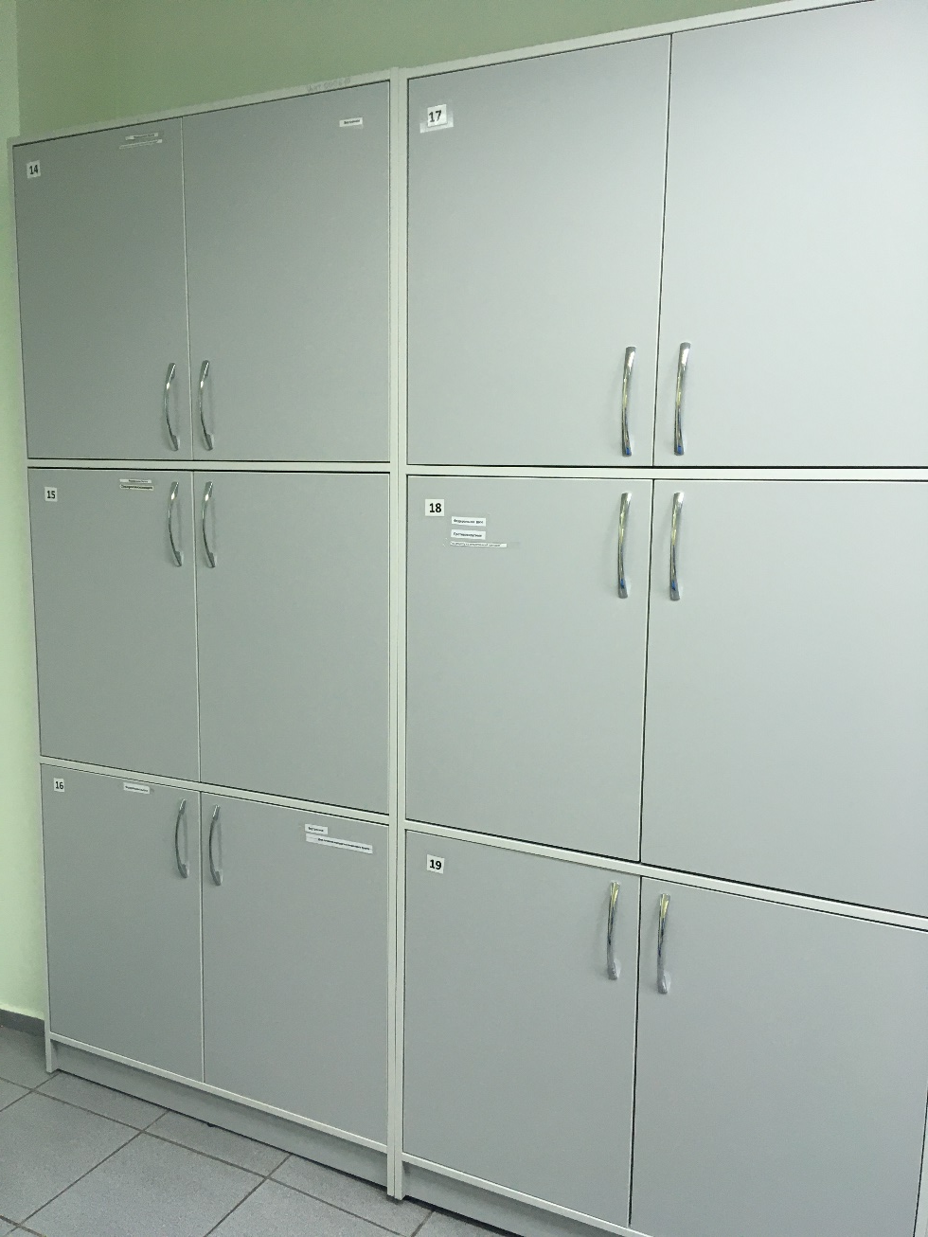
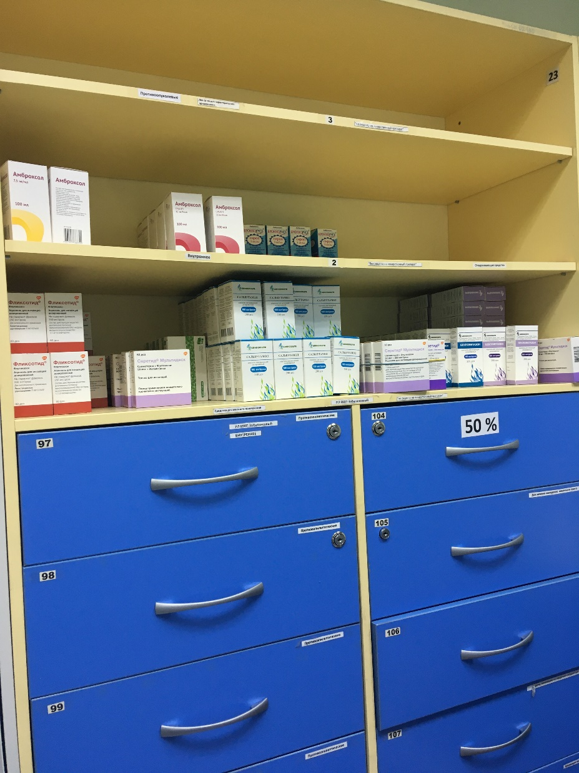
Материальная комната №3

Slide 15
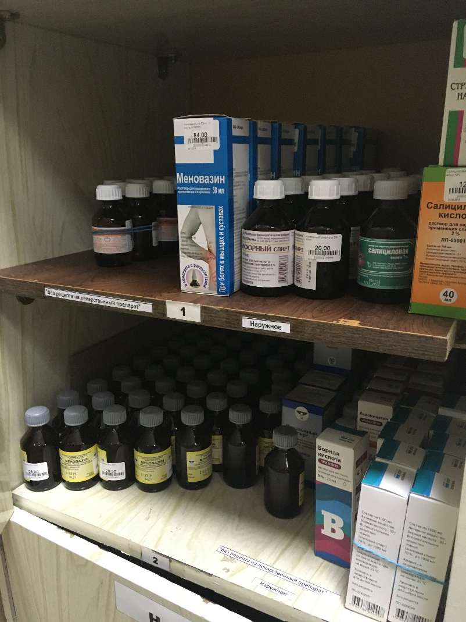
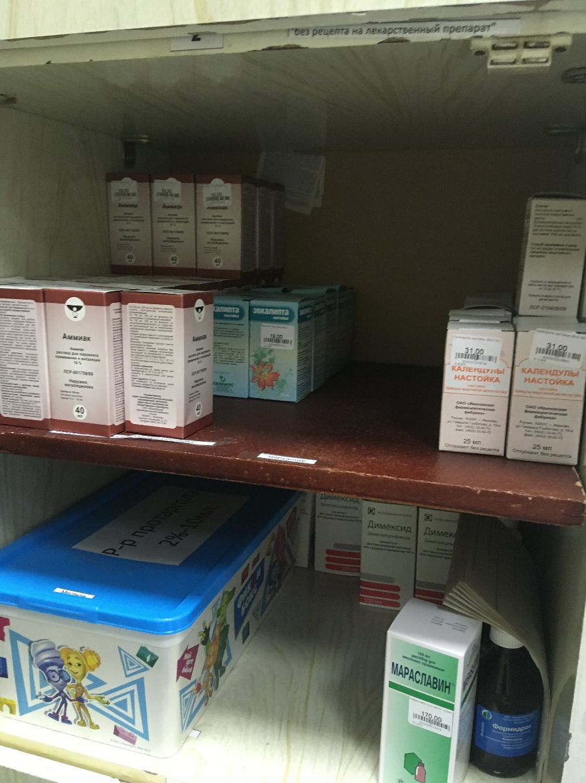
Шкафы для хранения наружных лекарственных препаратов

Slide 16
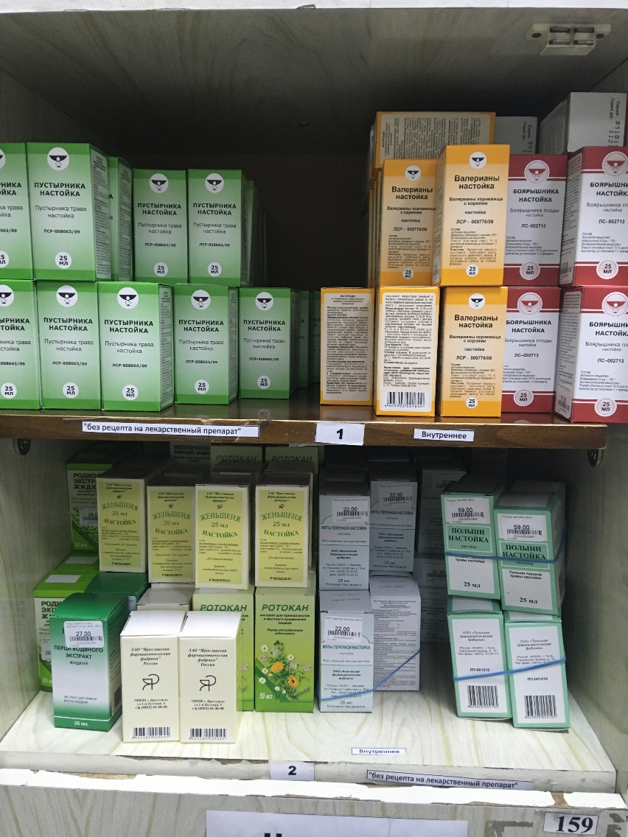
Шкафы для хранения внутренних лекарственных препаратов

Slide 17
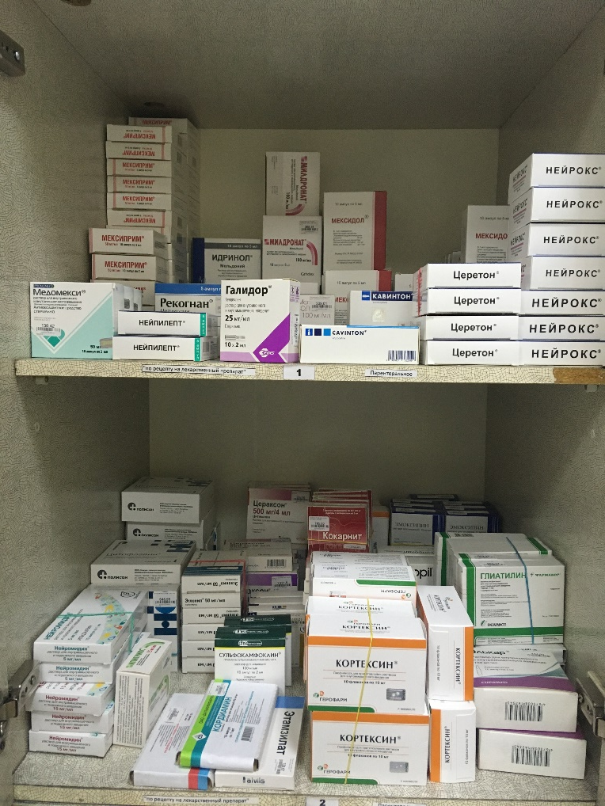
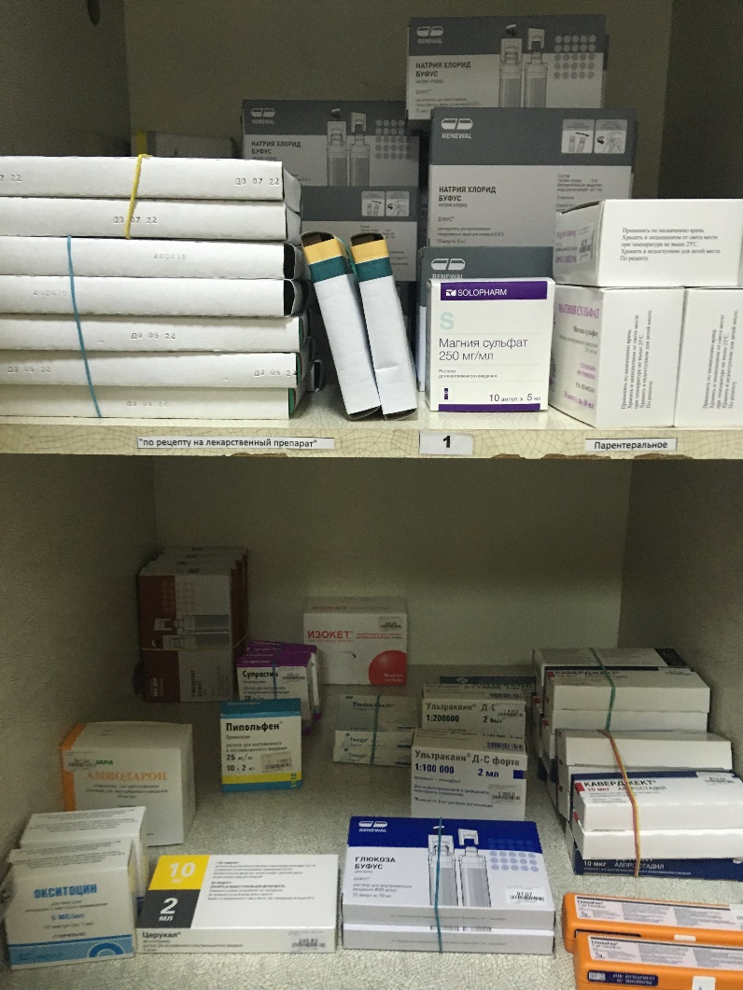
Шкафы для хранения лекарственных препаратов для инъекций

Slide 18
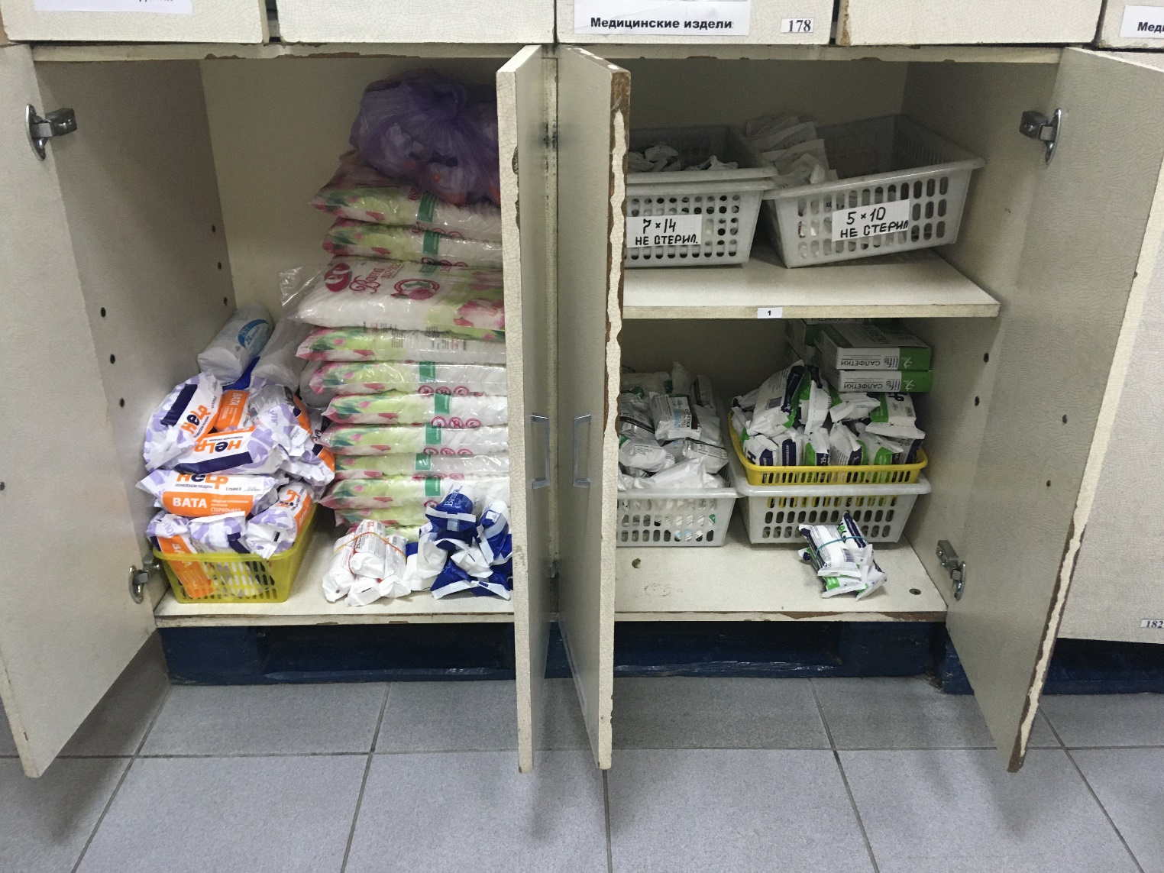
Шкафы для хранения перевязочного материала

Slide 19
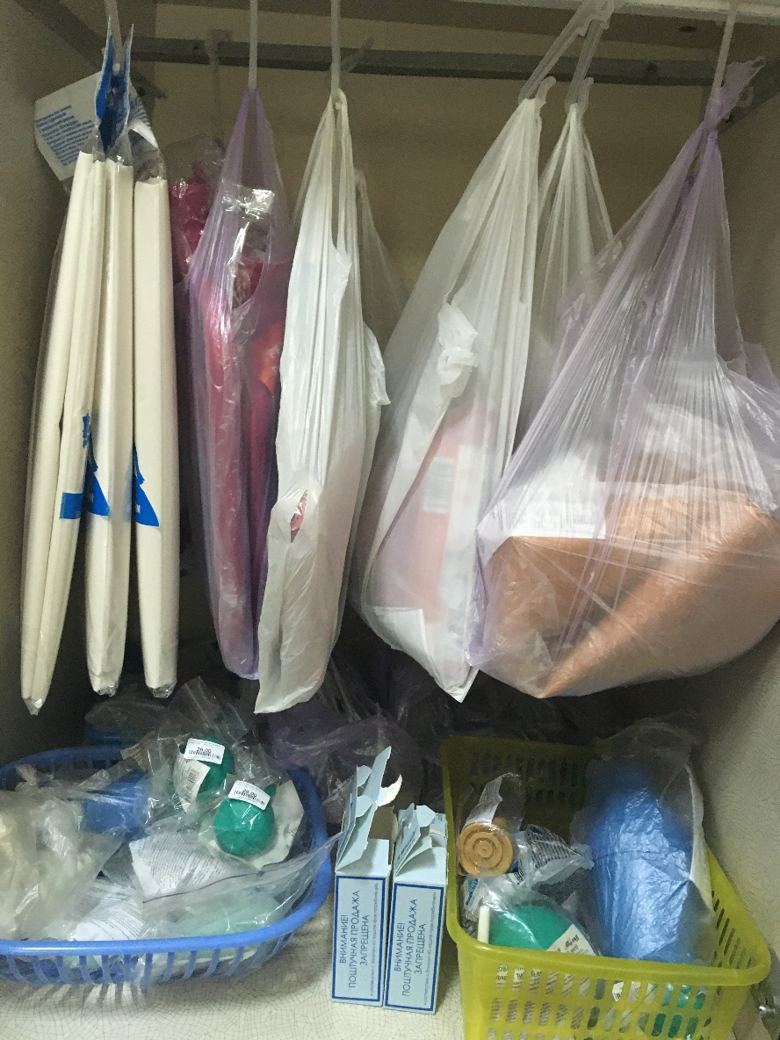
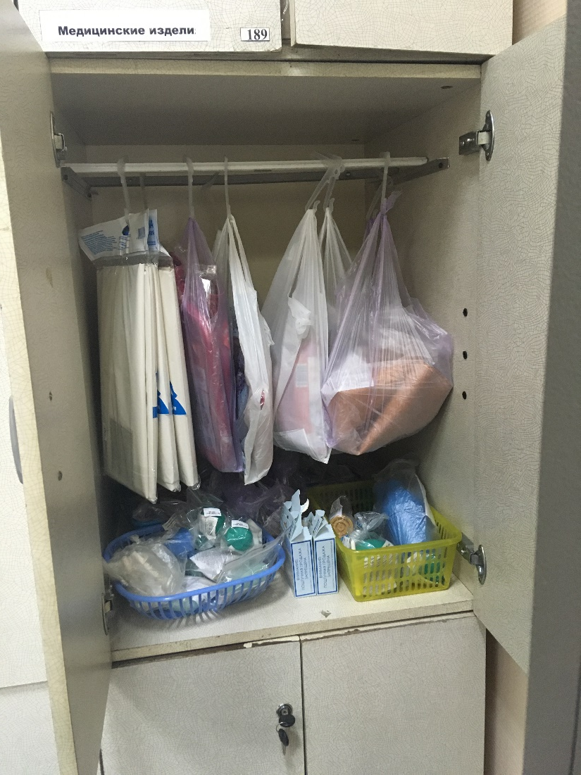
Шкафы для хранения резиновых изделий

Slide 20
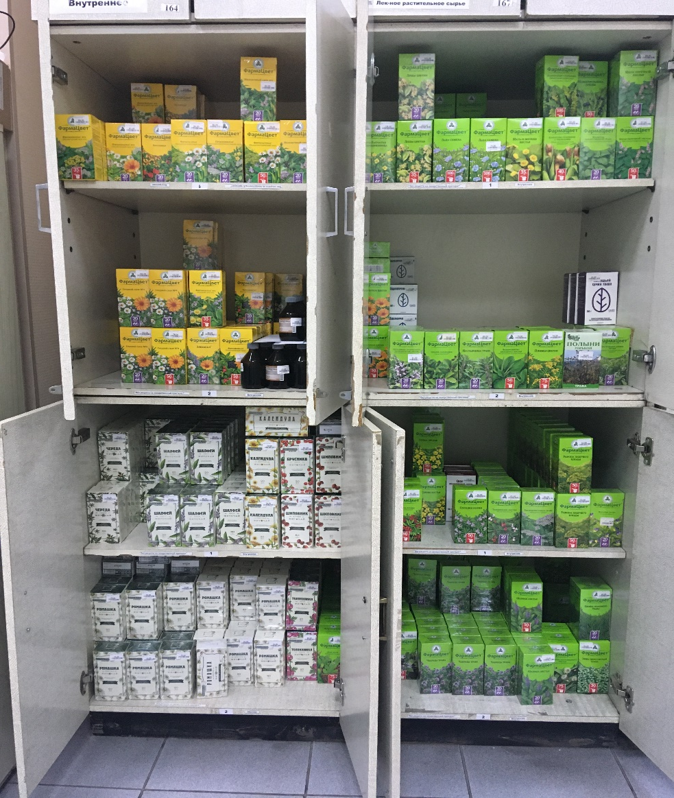
Шкафы для хранения лекарственного растительного сырья

Slide 21
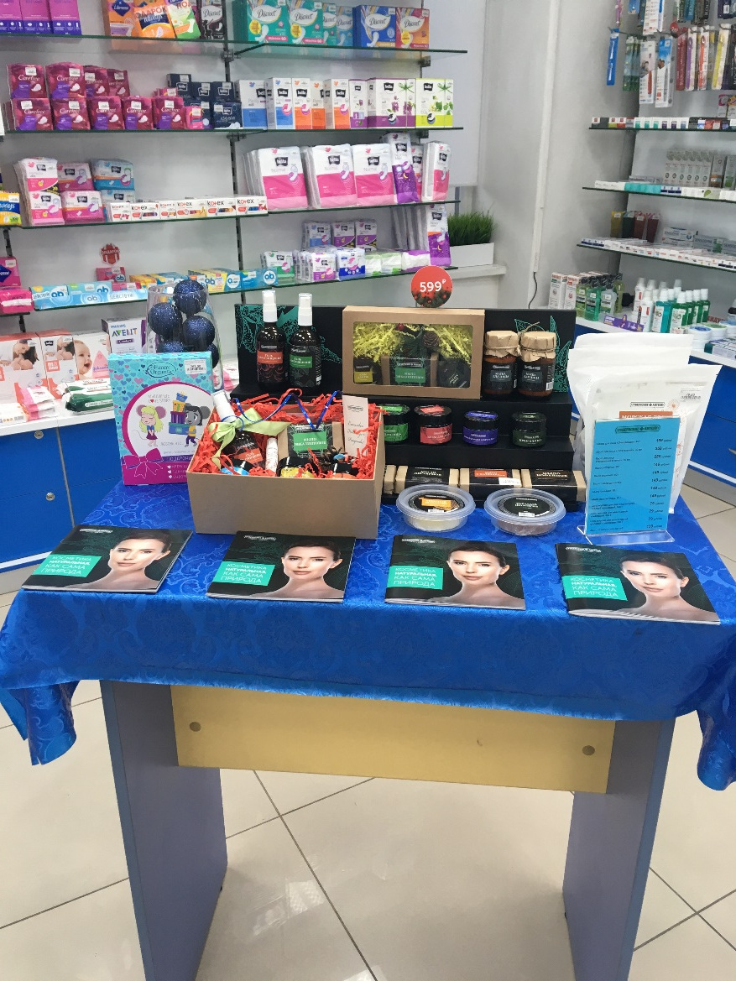
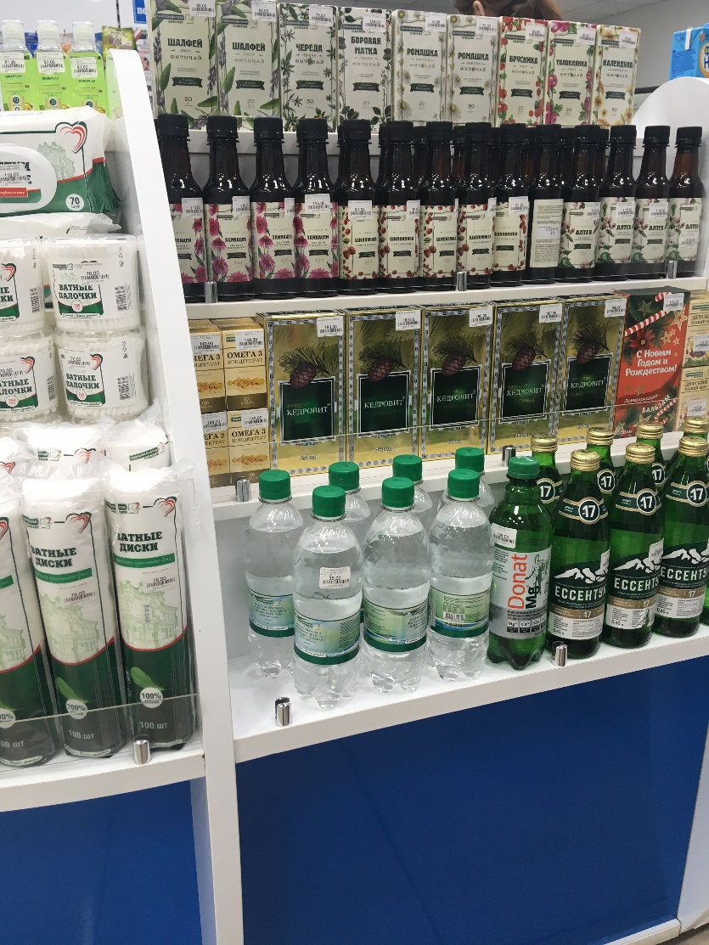
Шкафы для хранения парафармацевтической продукции

Slide 22
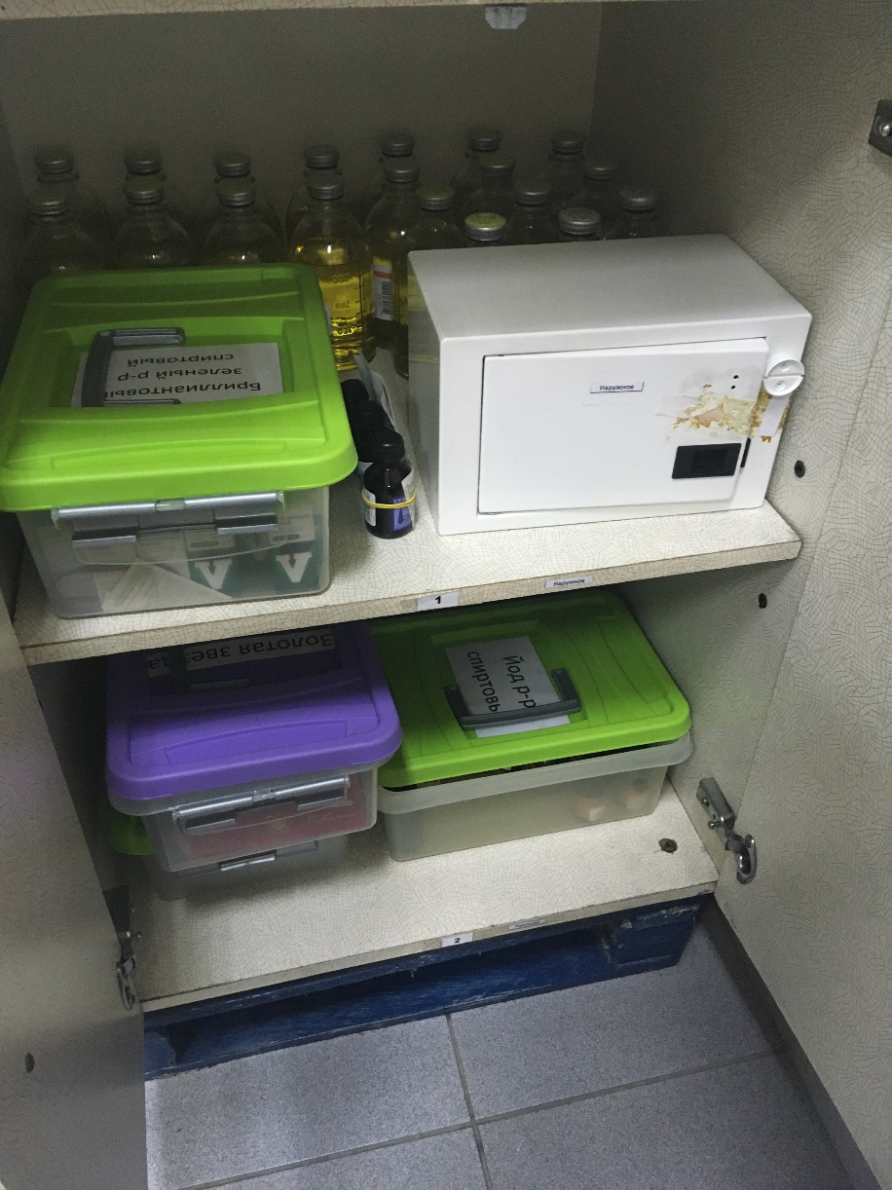
Шкафы для хранения огнеопасных веществ

Slide 23
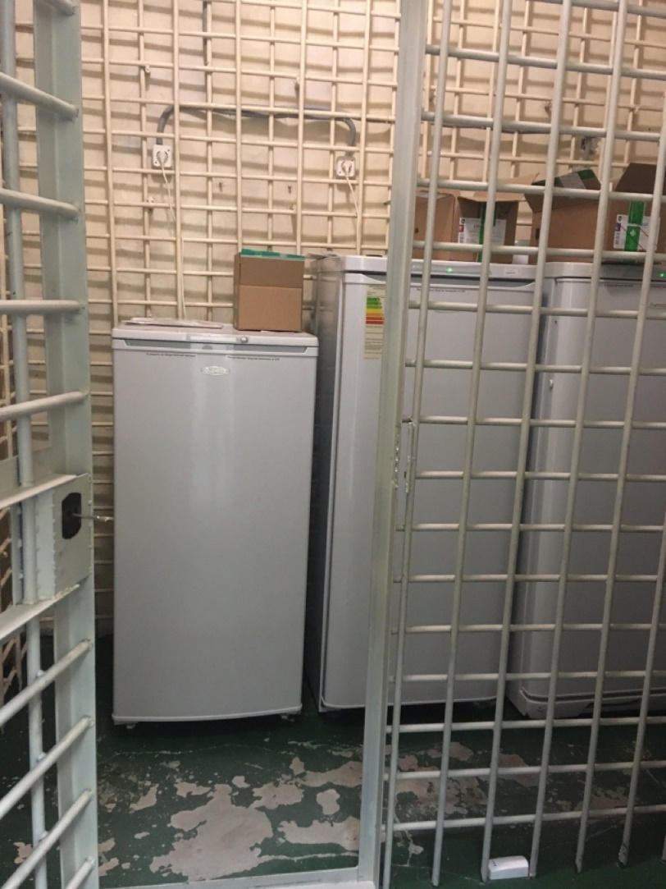
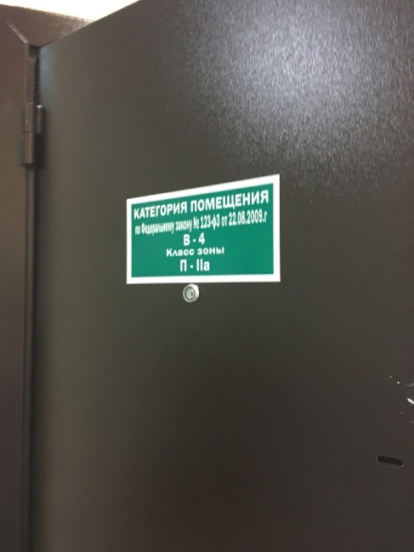
Помещение хранения препатаров, стоящих на ПКУ

Slide 24
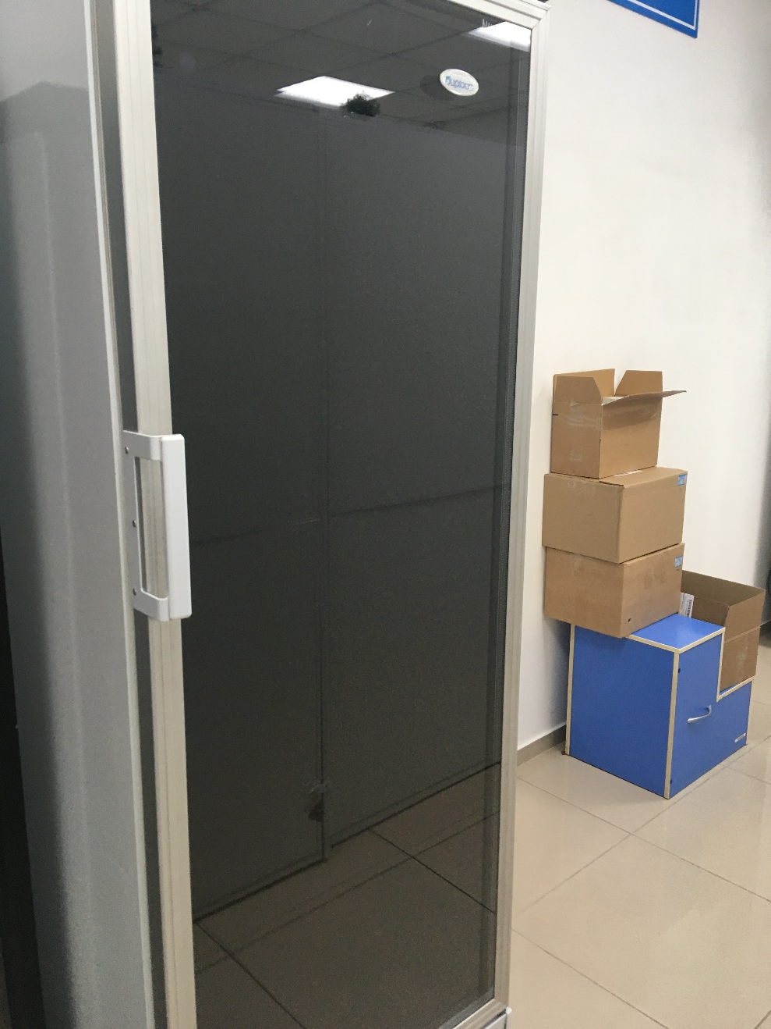
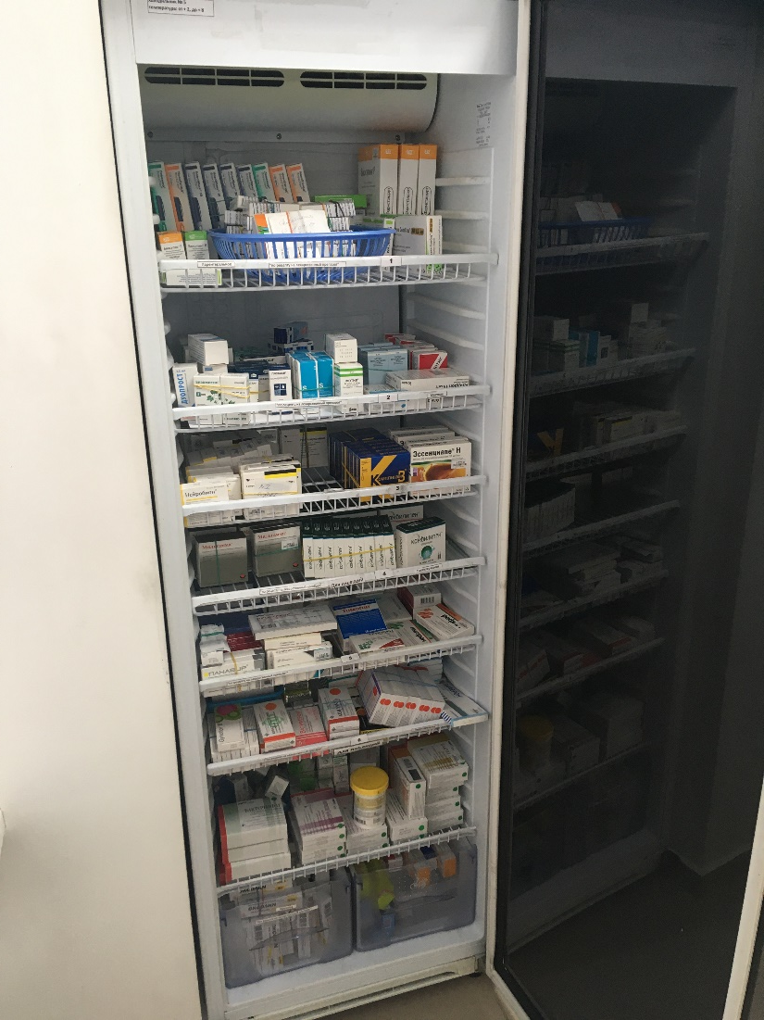
Холодильник (снаружи и внутри)

Slide 25
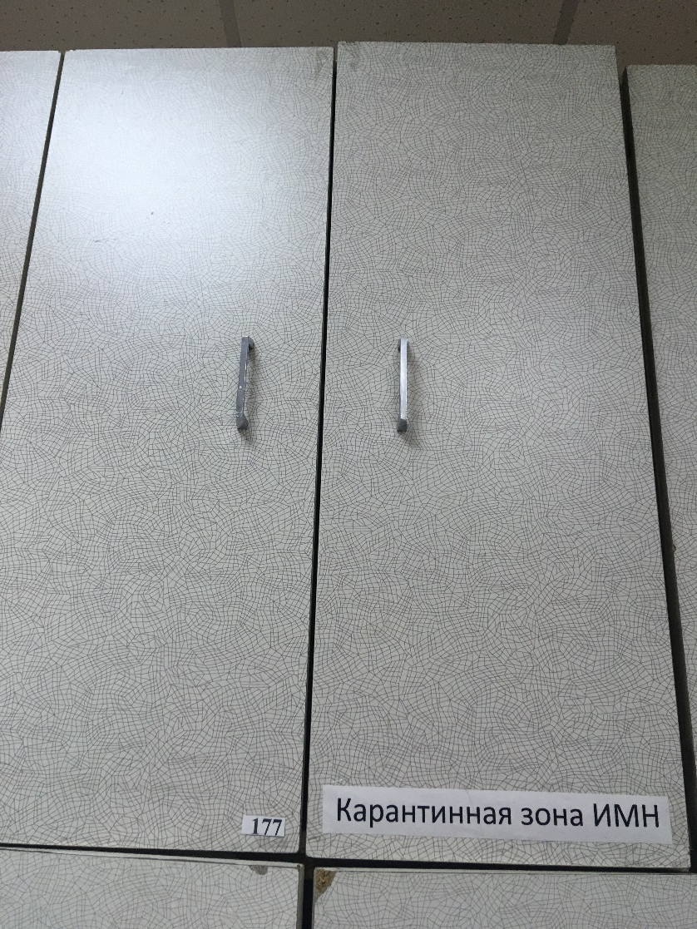
Карантинные зоны хранения лекарственных препаратов

Slide 26
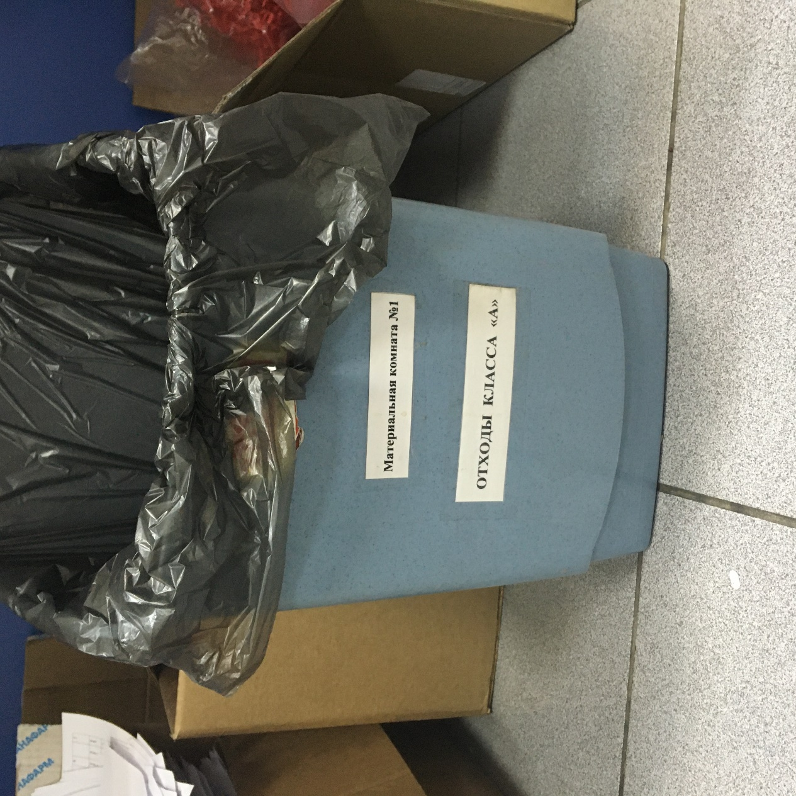
Тара для сбора медицинских отходов

Slide 27
Спасибо за внимание!

